Slide 1

TOÁN 5
TỈ SỐ PHẦN TRĂM

Slide 2



KHỞI ĐỘNG

Slide 3


vàng
Ong
thông
thái
1
3
5
2
4

Slide 4


Câu 1: 3,6 : 1,2 = ?
A. 0,03
B. 30
C. 3
D. 0,3

Slide 5
Câu 3: Tìm số dư của 158 : 2,8
A. 2
B. 0,12
C. 1,2
D. 12

Slide 6
Câu 2: 4,824 : 0,24 = ?
A. 201
B. 20,1
C. 2,1
D. 2,01

Slide 7
Câu 4: Tìm số dư của
5,25 : 6
A. 0,87
B. 0.875
C. 3
D. 0,03

Slide 8
Câu 5: 8 : 0,5 = ?
A. 1,96
B. 0,196
C. 16
D. 19,6

Slide 9

KHÁM PHÁ

Slide 10

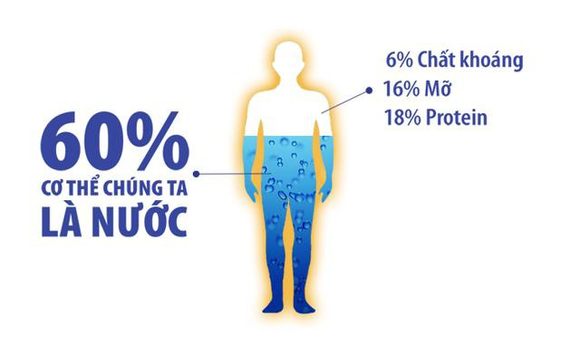

Slide 11
- Số học sinh nam chiếm 40% số học sinh cả lớp.
- Năm học 2020-2021, lớp 4A2 có 16 học sinh Xuất sắc, chiếm 36% số học sinh cả lớp.
Tỉ số phần trăm

Slide 12



TỈ SỐ PHẦN TRĂM

Slide 13

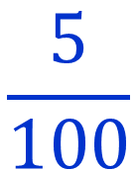
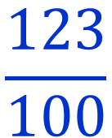
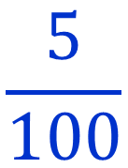
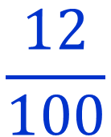
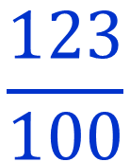
$$\frac{12}{100}$$
= 12%
$$\frac{5}{100}$$
= 5%
%: kí hiệu phần trăm
$$\frac{123}{100}$$
= 123%
$$\frac{12}{100}$$
$$\frac{5}{100}$$
$$\frac{123}{100}$$
- Các phân số: ; ; có điểm gì giống
nhau?
(Các phân số đều có mẫu số là 100)

Slide 14
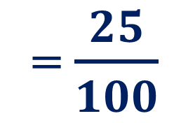
a) Ví dụ 1: Diện tích một vườn hoa là 100m², trong đó có 25m² trồng hoa hồng. Tìm tỉ số của diện tích trồng hoa hồng và diện tích vườn hoa.
10m
Tỉ số của diện tích trồng hoa hồng và diện tích vườn hoa là:
25m²
10m
= $\frac{25}{100}$
25 : 100
= 25%
100m²
25%: Hai mươi lăm phần trăm
Ta nói: Tỉ số phần trăm của diện tích trồng hoa hồng và diện tích vườn hoa là 25%.
Hoặc: Diện tích trồng hoa hồng chiếm 25% diện tích vườn hoa.

Slide 15
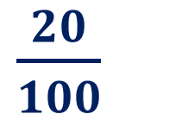
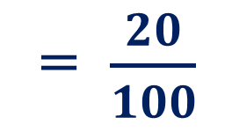
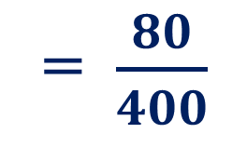
b) Ví dụ 2: Một trường có 400 học sinh, trong đó có 80 học sinh giỏi. Tìm tỉ số của số học sinh giỏi và số học sinh toàn trường.
Tỉ số của số học sinh giỏi và số học sinh toàn trường là:
80 : 400
= $\frac{80}{400}$
= $\frac{20}{100}$
$\frac{20}{100}$
= 20%
Ta cũng nói rằng: Tỉ số phần trăm của số học sinh giỏi và số học sinh toàn trường là 20%.
Hoặc: Số học sinh giỏi chiếm 20% số học sinh toàn trường.
Tỉ số này cho biết cứ 100 học sinh của trường thì có 20 học sinh giỏi.

Slide 16
Tỉ số giữa số cây còn sống và số cây đã trồng là 92%
Tỉ số này cho biết, cứ trồng 100 cây thì có 92 cây còn sống.
Số học sinh lớp 5 chiếm 28% số học sinh toàn trường.
Tỉ số phần trăm này cho biết điều gì ?

Slide 17
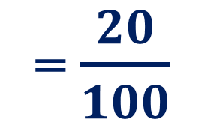
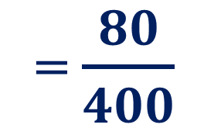
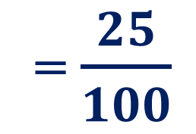
Ví dụ 1:
= $\frac{25}{100}$
25 : 100
= 25%
Ví dụ 2:
= $\frac{80}{400}$
= $\frac{20}{100}$
80 : 400
= 20%
Muốn viết thương dưới dạng tỉ số phần trăm, ta viết thương đó dưới dạng phân số có mẫu số là 100, rồi viết dưới dạng tỉ số phần trăm (%)

Slide 18

LUYỆN TẬP

Slide 19
Bài 1: Viết (theo mẫu):
Mẫu:
= 25%
= 12%
= 15%
= 32%
Muốn viết thương dưới dạng tỉ số phần trăm, ta làm thế nào?

Slide 20
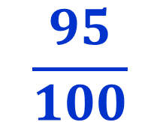
Bài 2: Kiểm tra sản phẩm của một nhà máy, người ta thấy trung bình cứ 100 sản phẩm thì có 95 sản phẩm đạt chuẩn. Hỏi số sản phẩm đạt chuẩn chiếm bao nhiêu phần trăm tổng số sản phẩm của nhà máy?
Bài giải
Tỉ số phần trăm của số sản phẩm đạt chuẩn và tổng số sản phẩm là:
$$\frac{95}{100}$$
95 : 100 =
= 95%
Đáp số : 95%

Slide 21
Bài 3: Một vườn cây có 1000 cây, trong đó có 540 cây lấy gỗ và còn lại là cây ăn quả.
Số cây lấy gỗ chiếm bao nhiêu phần trăm số cây trong vườn?
Tỉ số phần trăm của số cây ăn quả và số cây trong vườn là bao nhiêu?

Slide 22
Bài giải
a) Tỉ số phần trăm của số cây lấy gỗ và số cây trong vườn là:
540 : 1000 =
54%
Số cây ăn quả trong vườn là:
1000 - 540 = 460 (cây)
b) Tỉ số phần trăm của số cây ăn quả và số cây trong vườn là:
460 : 1000 =
46%
Đáp số : a) 54% ; b) 46%

Slide 23

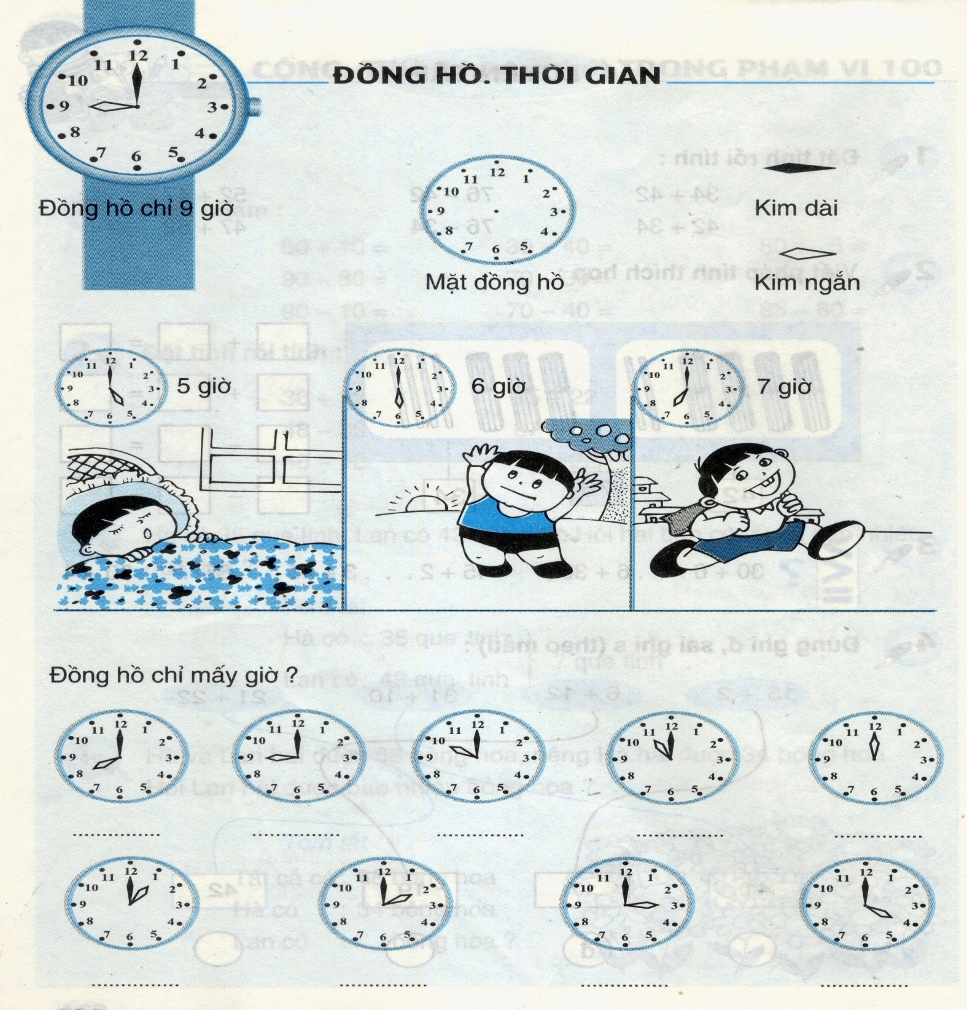

Tỉ số phần trăm của là:
Ai nhanh, ai đúng?
1
0
2
3
4
5
6
7
8
9
10
CHỌN ĐÁP ÁN ĐÚNG:
$$\frac{36}{600}$$
13,53 3
1 5 4,51
03
36 %
6 %
60 %
A
B
C

Slide 24
Muốn viết thương dưới dạng tỉ số phần trăm,
ta viết thương đó dưới dạng phân số có mẫu số là 100, rồi viết dưới dạng tỉ số phần trăm (%)
Muốn viết thương dưới dạng tỉ số phần trăm, ta làm thế nào?

Slide 25
ĐỊNH HƯỚNG
HOẠT ĐỘNG TIẾP THEO
- Xem lại bài.
- Chuẩn bị bài:
Giải toán về tỉ số phần trăm.

